Slide 1


Đề tài:
Thiết kế hệ thống theo dõi sức khỏe người cao tuổi
Trường Đại học Bách Khoa Hà Nội
Trường Điện – Điện Tử
Giảng viên hướng dẫn: PGS.TS Nguyễn Hữu Trung
Sinh viên thực hiện: Bùi Trung Kiên
MSSV: 20172638 Lớp: ĐTVT-11

Slide 2
Đặt Vấn Đề
Ngày nay, người cao tuổi sau khi về hưu thường xuyên cảm thấy cô đơn ngay trong chính ngôi nhà của họ bởi con cháu của họ thường tất bật từ sáng đến tối. Hơn nữa, người cao tuổi thường xuyên mắc 2 triệu chứng cực kỳ phổ biến là các vấn đề về hô hấp và ngã. Các vấn đề này sẽ cực kỳ nguy hiểm nếu không có ai ở bên chăm sóc kịp thời.
Với vấn đề nêu ở trên, từ việc tìm hiểu về các đặc điểm, yếu tố tác động tới sức khỏe người cao tuổi, các công nghệ, giải pháp khắc phục vấn đề, việc lên ý tưởng để thiết kế một hệ thống bao gồm cả phần cứng và phần mềm có thể tương tác, trao đổi thông tin qua lại với nhau.
1

Slide 3
Giải Pháp Đề Xuất
Qua tìm hiểu nhanh trên mạng internet, em đã thu thập được một số thông tin về việc theo dõi các vấn đề về đường hô hấp thông qua chỉ số spo2 (tức nồng độ oxy trong máu) cho phép phát hiện các trường hợp khó thở, thở nhanh, ho, thở khò khè. Việc kết hợp sử dụng các cảm biến gia tốc để phát hiện ngã.
Hệ thống sẽ cần đáp ứng được các nhiệm vụ: Hiển thị các thông số cơ bản về sức khỏe cho người dùng, Hiển thị vị trí người dùng, Hiển thị tình trạng sức khỏe, Phát hiện ngã, ngã bất động, Tương tác giữa quản trị viên và người dùng.
2

Slide 4
Nội Dung
01
02
03
04
Cơ sở lý thuyết
Phân tích thiết kế hệ thống
Triển khai thiết kế
Tổng hợp, sửa lỗi
05
Đề xuất cải tiến
3

Slide 5
01
Cơ sở lý thuyết
4

Slide 6
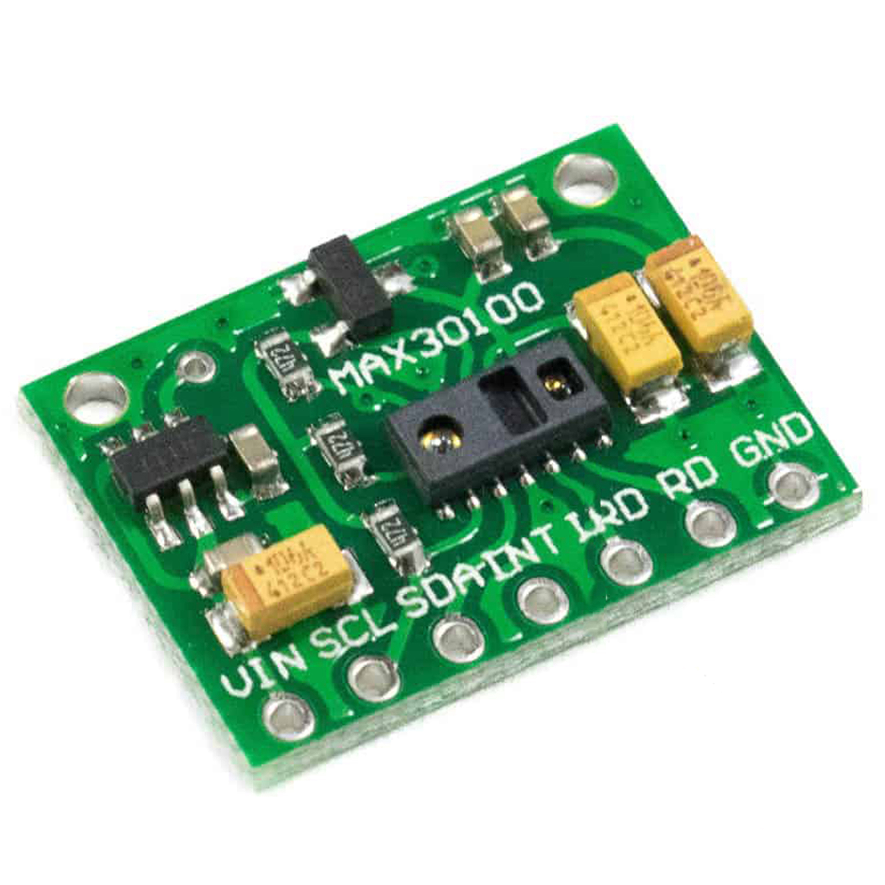
Module sử dụng 2 ánh sáng là: ánh sáng đỏ và ánh sáng hồng ngoại.
Căn cứ để phát hiện là dựa vào việc hấp thụ và phản xạ của máu với các ánh sáng đỏ (660nm) và ánh sáng hồng ngoại (880nm).
Cả 2 chỉ số sẽ được tính toán dựa vào ánh sáng đỏ và ánh sáng hồng ngoại phản xạ lại bộ tách sóng quang.
Hình 1: Module max30100 (*)
5
* : hình ảnh lấy từ internet

Slide 7
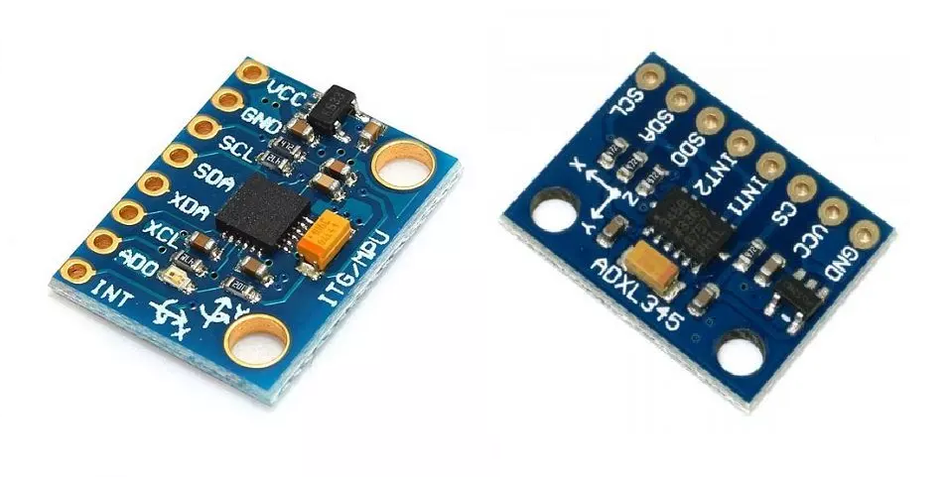
Trong đề tài này, một cú ngã được định nghĩa là việc rơi tự do của nửa thân trên. Do đó, việc sử dụng cảm biến gia tốc ADXL345 để phát hiện là hoàn toàn khả thi.
Trong hình 2 là module ADXL345.
Cảm biến ADXL345 là một cảm biến gia tốc 3 trục trong hệ tọa độ Oxyz.
ADXL345 có thể đo gia tốc tĩnh do trọng lực hay gia tốc động do chuyển động hoặc va đập.
Hình 2: Module ADXL345 (*)
6
* : hình ảnh lấy từ internet

Slide 8
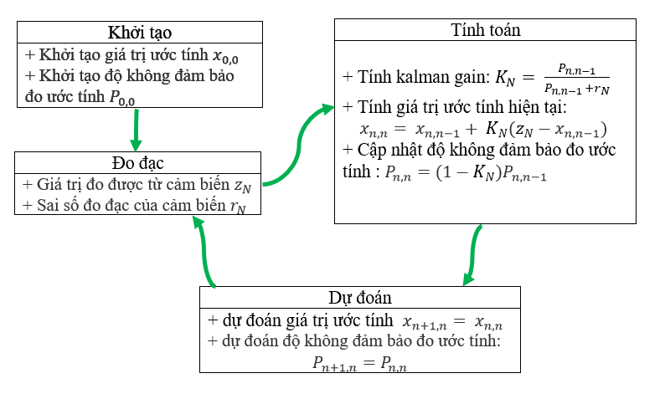
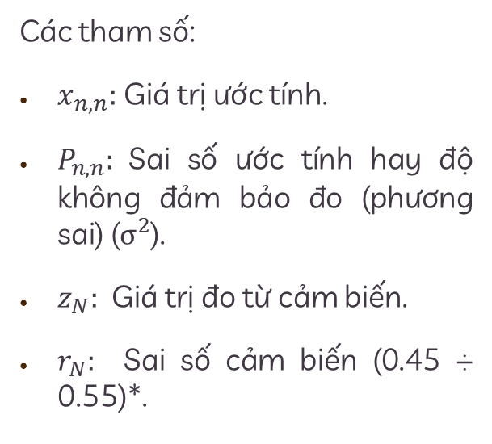
Các tham số:
$x_{n,n}:$Giá trị ước tính.
$P_{n,n}:$Sai số ước tính hay độ không đảm bảo đo (phương sai) (${\text{σ}}^{2}$).
$z_{N}:$Giá trị đo từ cảm biến.
$r_{N}:$ Sai số cảm biến (0.45 ÷ 0.55)*.
Hình 2: Bộ lọc Kalman (**)
* : Giá trị tham khảo từ E A Suprayitno, “Measurement device for detecting oxygen saturation in blood, heart rate, and temperature of human body”, et al 2019 J. Phys.: Conf. Ser. 1402 033110.
**: Mô hình tham khảo từ https://www.kalmanfilter.net/default.aspx , truy cập lần cuối 2/8/2022.
7

Slide 9
02
Phân tích thiết kế
8

Slide 10
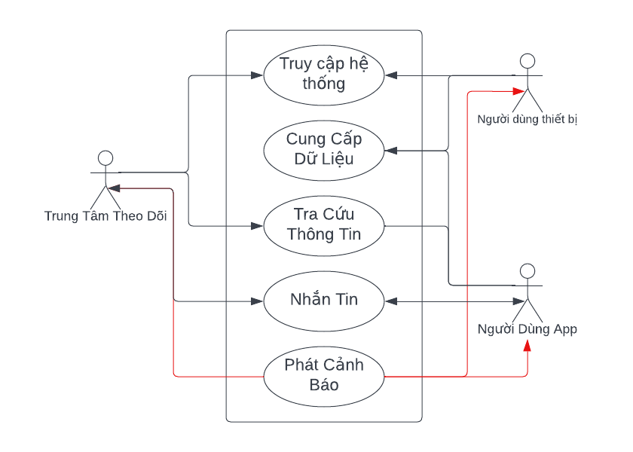
Các tác nhân chính của hệ thống là: khách hàng, người nhà khách hàng, nhân viên trực tại trung tâm.
Hệ thống đáp ứng các nhiệm vụ: Truy cập, cung cấp dữ liệu, tra cứu, nhắn tin, phát cảnh báo cho các tác nhân.
Hình 3: Sơ đồ Sử dụng
9

Slide 11
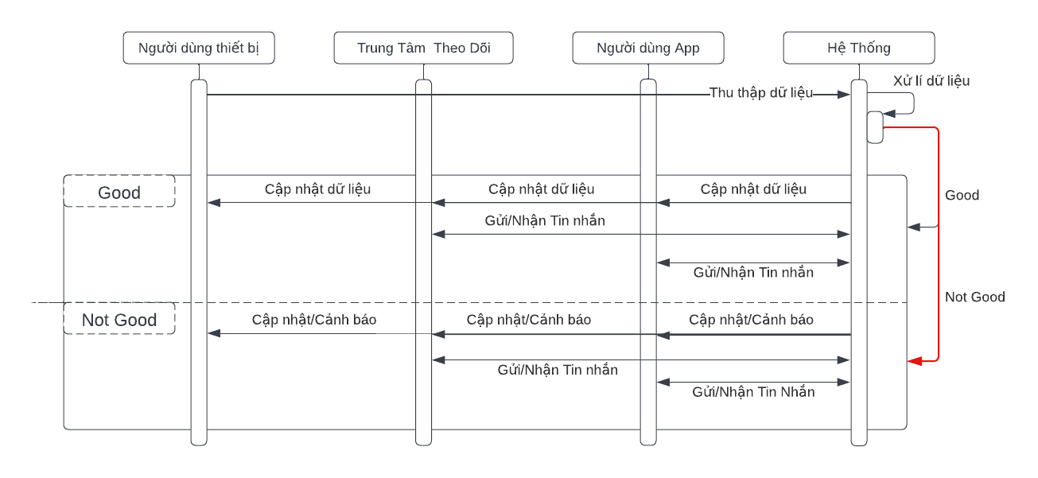
Hệ thống thu thập các thông số về sức khỏe và xử lý.
Phân loại trường hợp xử lý.
Thực hiện các hành động: Cập nhật dữ liệu, phát cảnh báo, gửi/nhận tin nhắn.
Hình 4: Sơ đồ tuần tự hệ thống
10

Slide 12
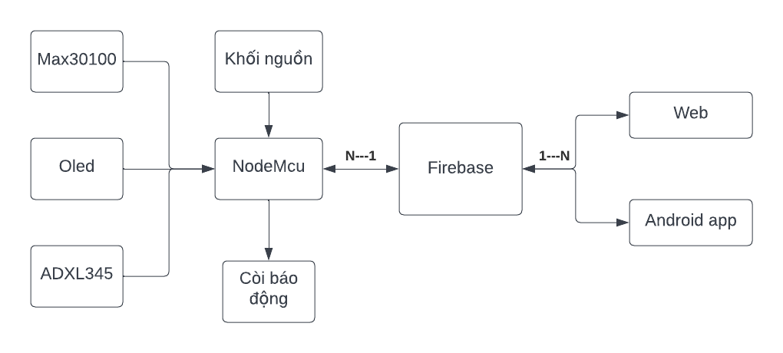
Hệ thống bao gồm:
Cơ sở dữ liệu: Firebase
Thiết bị theo dõi: nodemcu, max30100, adxl345,oled, còi báo.
Nền tảng hỗ trợ: web, app.
Hình 5: Thiết kế chi tiết hệ thống
11

Slide 13
03
Triển Khai Thiết Kế
12

Slide 14
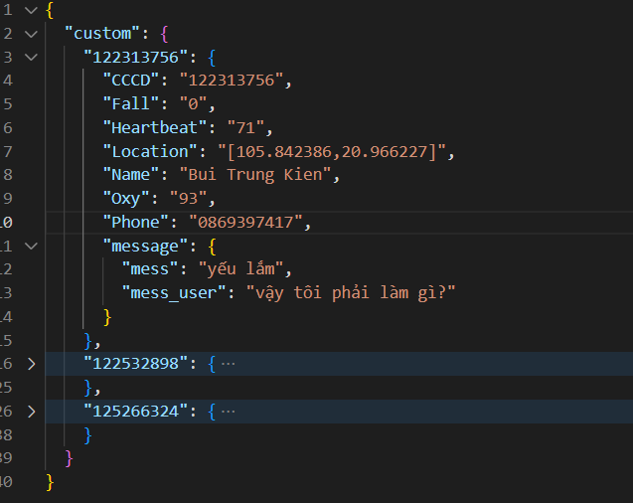
Thiết Kế Cơ Sở Dữ Liệu
Khóa Chính
Khóa chính là mã định danh cho các đối tượng.
Các Trường Dữ Liệu
Là các thông tin cá nhân của khách hàng cần lưu trữ.
Hình 6: Cấu trúc cơ sở dữ liệu
13

Slide 15
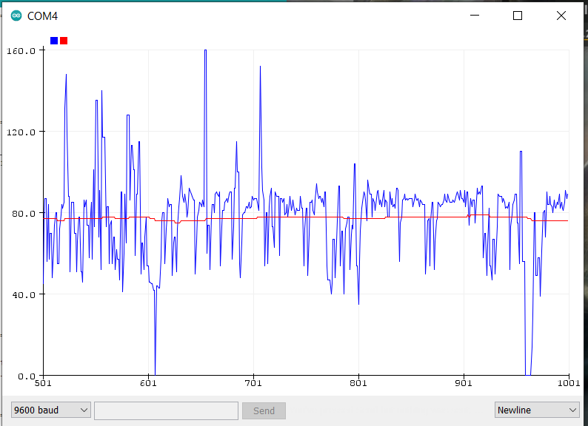
Thiết Kế Thiết Bị Theo Dõi Sức Khỏe
Số nhịp tim / phút đọc được từ max30100.
Đường màu xanh biểu thị cho giá trị raw đọc được từ cảm biến.
Đường màu đỏ là giá trị sau khi qua bộ lọc kalman.
Hình 7: Giá trị nhịp tim đọc từ Max30100
14

Slide 16
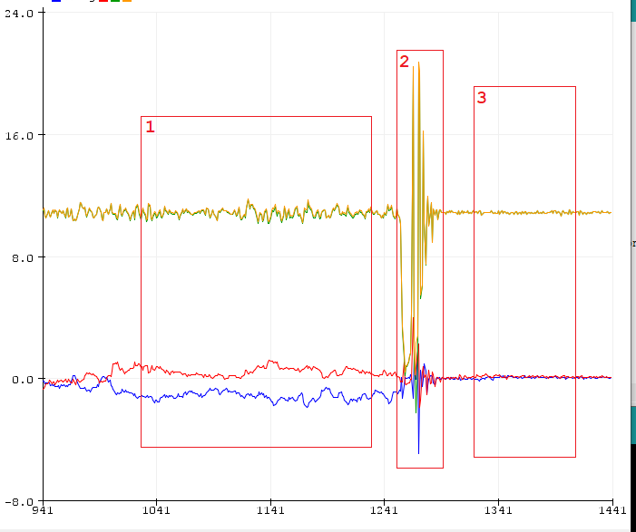
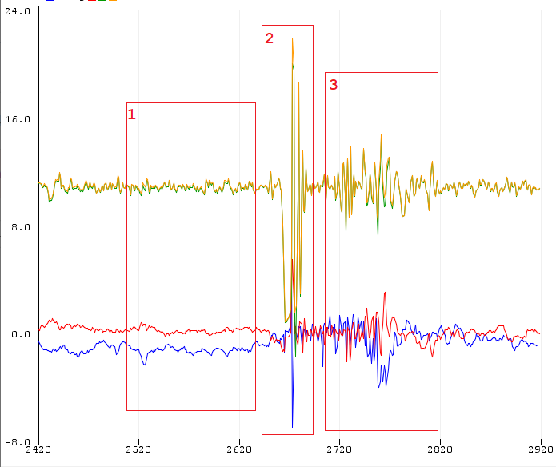
Thiết Kế Thiết Bị Theo Dõi Sức Khỏe
Chú giải:
: Giá trị tổng gia tốc toàn phần
: Giá trị gia tốc tại trục x
: Giá trị gia tốc tại trục y
: Giá trị gia tốc tại trục z
Hình 8: Dữ liệu thu được từ ADXL345 trong 2 trường hợp.
Xét các trạng thái 1, 2 và 3 như trong hình 8 với:
Trạng thái 1: trạng thái trước ngã.
Trạng thái 2: khi tình huống ngã xảy ra.
Trạng thái 3: trạng thái sau ngã.
15

Slide 17
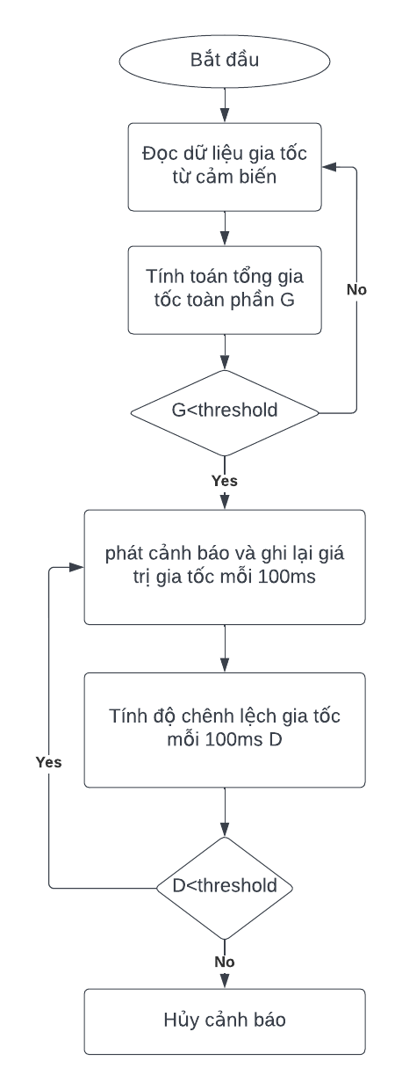
Thiết Kế Thiết Bị Theo Dõi Sức Khỏe
Từ các dữ liệu thu được mô tả trong hình 8, em đã đưa ra một mô hình phát hiện ngã được mô tả bằng lưu đồ như trong hình 9.
Các giá trị được quan tâm là: giá trị tổng gia tốc toàn phần (G), Độ chênh lệch gia tốc D và các ngưỡng threshold tương ứng.
Hình 9: Lưu đồ thuật toán phát hiện ngã
16

Slide 18
Thiết Kế Nền Tảng Hỗ Trợ
Với mục đích ban đầu là tạo ra sự tương tác giữa các tác nhân trong hệ thống, giúp cập nhật tình hình cụ thể giữa các tác nhân, các nền tảng web và android app cũng cần được phát triển phục vụ nhu cầu người nhà cũng như nhân viên trung tâm.
17

Slide 19
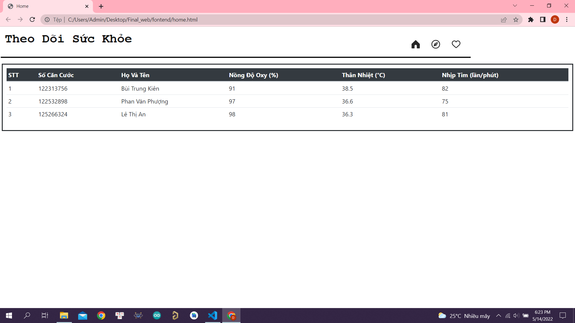

Thiết Kế Nền Tảng Hỗ Trợ
Hình 10: Giao diện Home WEB
18

Slide 20
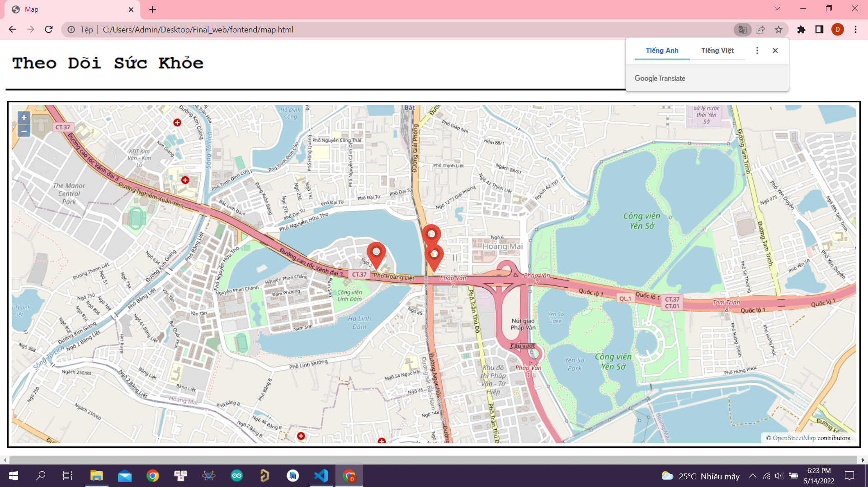
Thiết Kế Nền Tảng Hỗ Trợ
Hình 10: Giao diện Map WEB
19

Slide 21
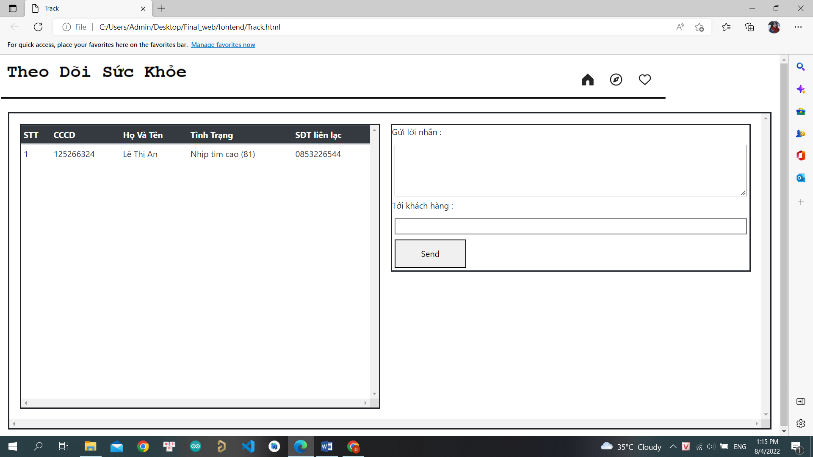
Thiết Kế Nền Tảng Hỗ Trợ
Hình 10: Giao diện Track WEB
20

Slide 22
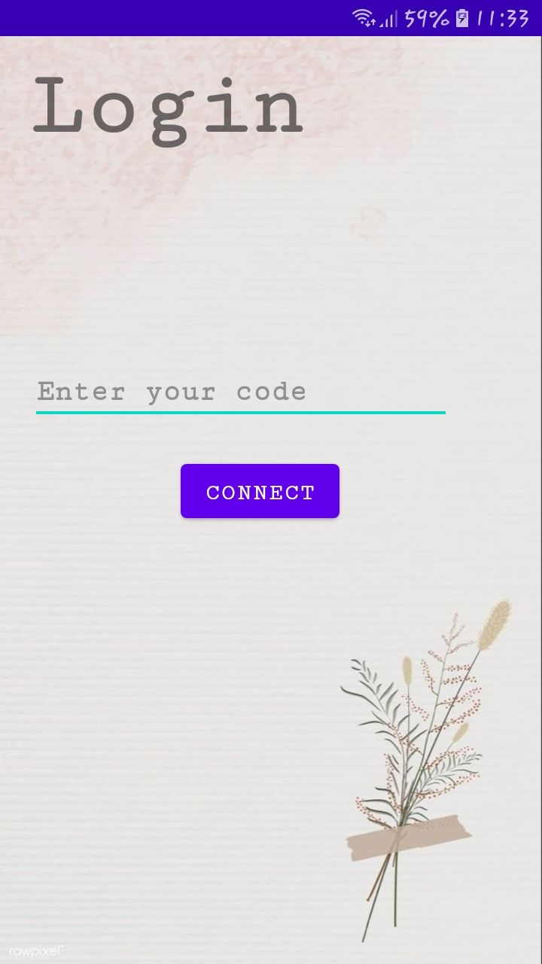
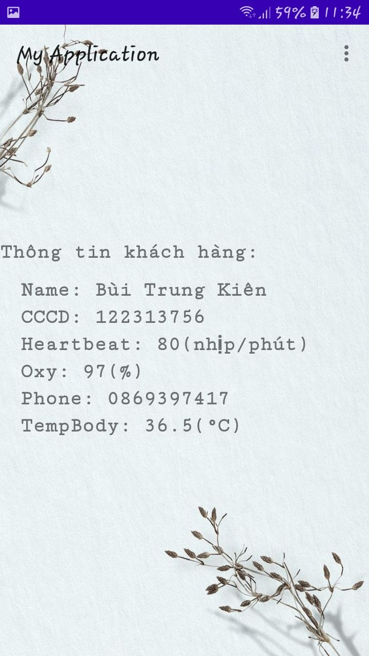
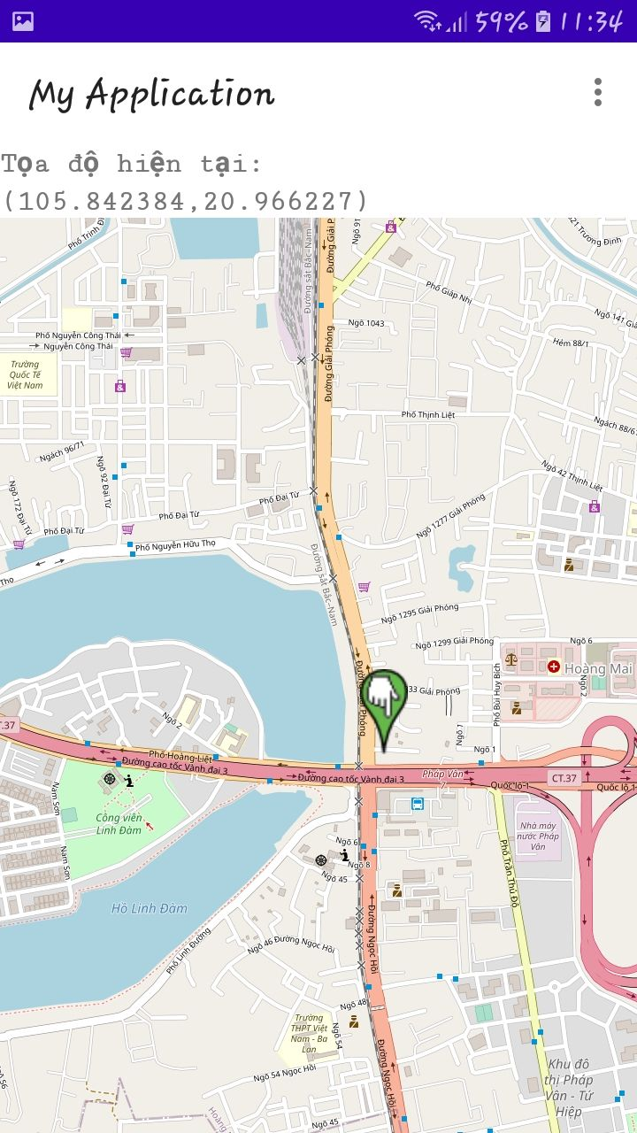
Thiết Kế Nền Tảng Hỗ Trợ
Hình 11: Giao diện Login, Home, Map của Android App
21

Slide 23
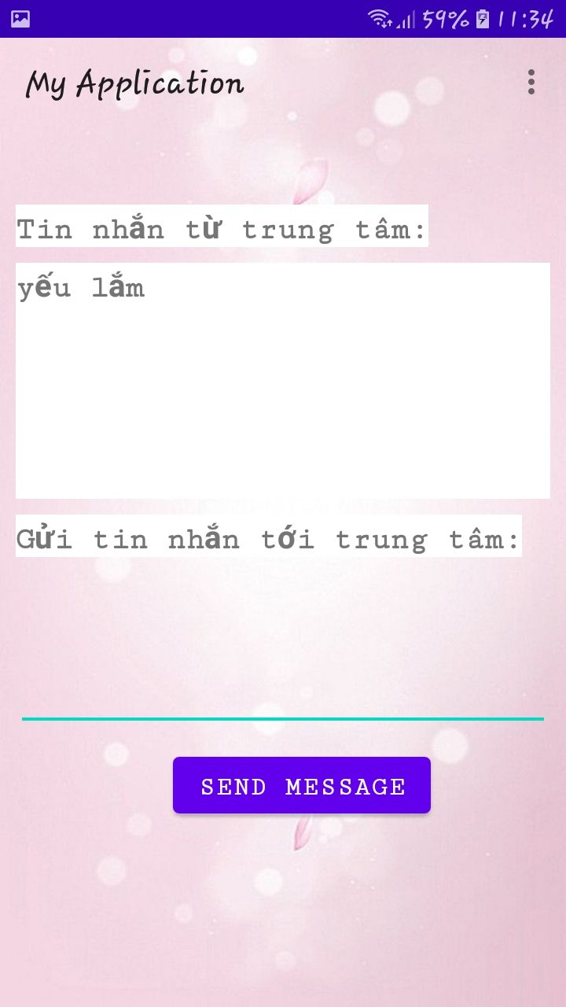
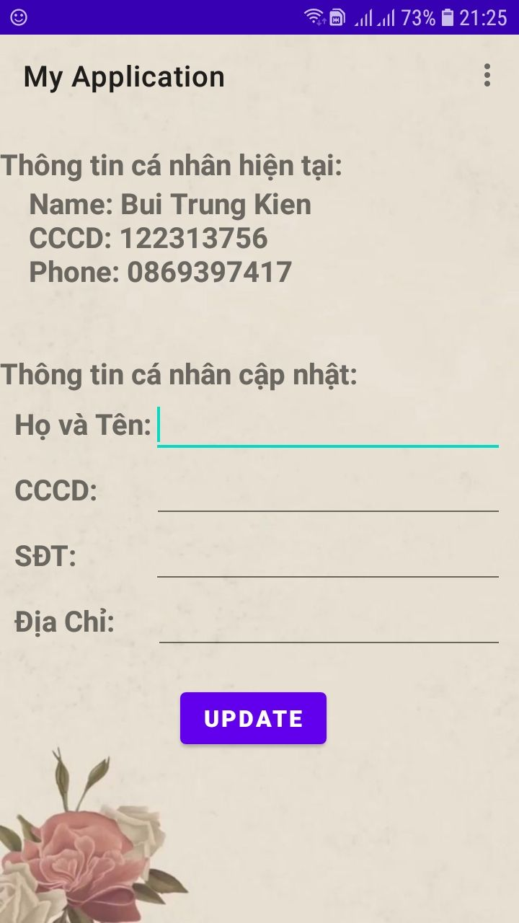
Thiết Kế Nền Tảng Hỗ Trợ
Hình 12: Giao diện Mess, Update của Android App
22

Slide 24
04
Tổng Hợp, Sửa Lỗi
23

Slide 25
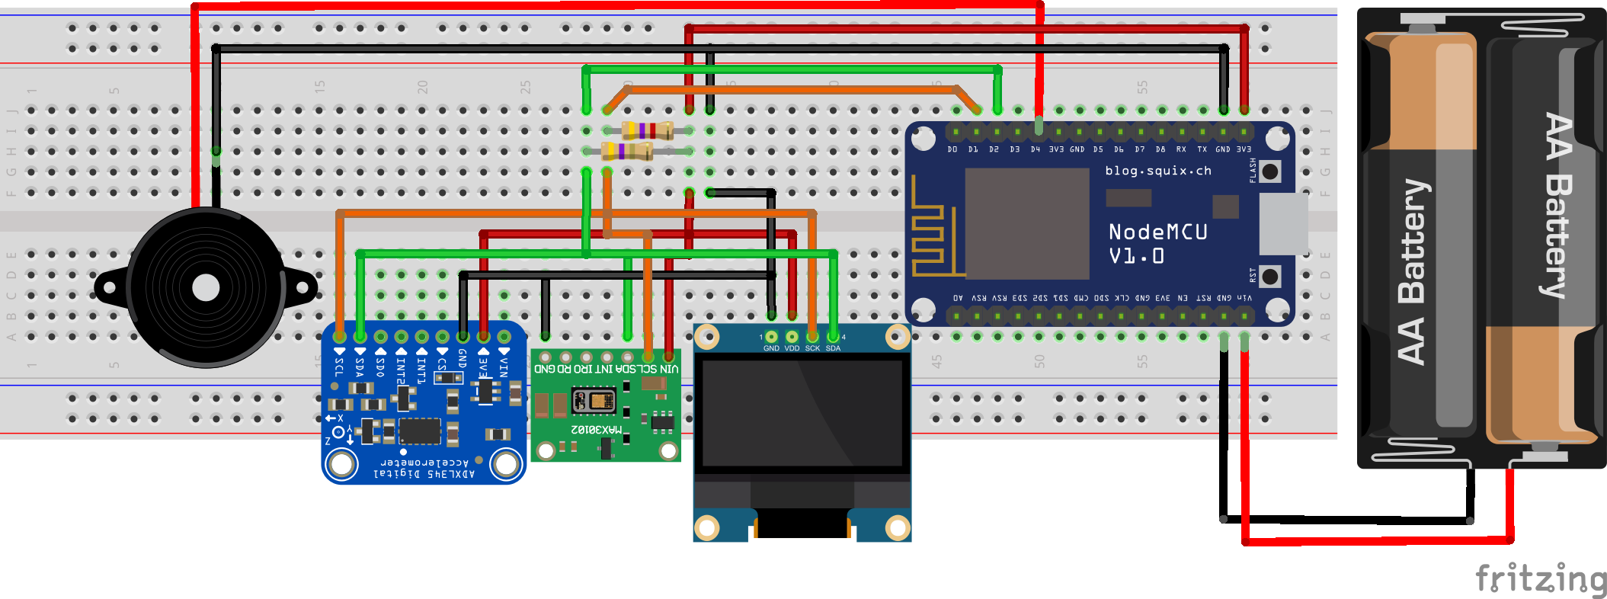
Hình 13: Sơ đồ kết nối dây thiết bị
Việc kết hợp nhiều cảm biến chắc chắn sẽ xảy ra các ngoại lệ dẫn tới thiết bị treo, auto reset hay hoạt động không đúng mong muốn.
Trong đề tài có các tác vụ cần thời gian như: đọc cảm biến Max30100, phát hiện ngã, gửi dữ liệu tới cơ sở dữ liệu. Do đó, cần thiết lập các mức độ ưu tiên hợp lý để tránh các lỗi đáng tiếc.
24

Slide 26
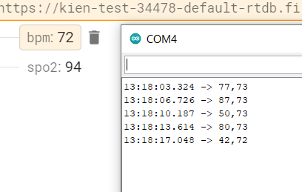
Trong đề tài này, yếu tố thời gian thực được đặt lên hàng đầu để đảm bảo tính kịp thời khi các trường hợp xấu xảy ra.
Vì vậy, việc gửi/nhận dữ liệu giữa các thành phần trong hệ thống cần có độ trễ thấp.
Hình 14: Cập nhật dữ liệu spo2, bpm tới CSDL
25

Slide 27
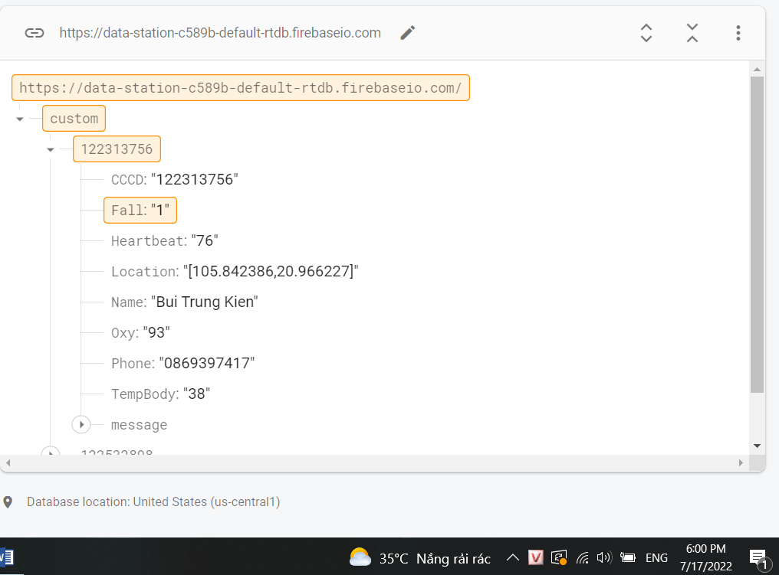
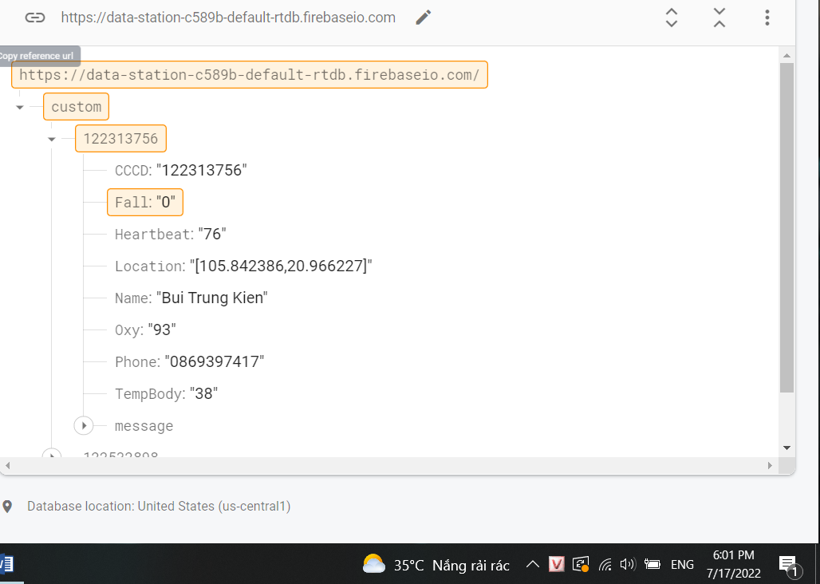
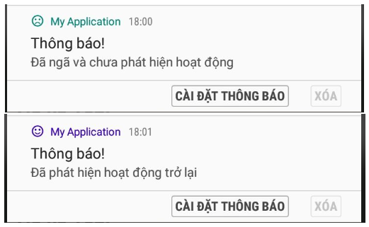
Hình 14: Cập nhật dữ liệu phát hiện ngã tới CSDL
26

Slide 28
05
Đề Xuất Cải Tiến
27

Slide 29
Hạn Chế Tồn Tại
Kích thước lớn, cồng kềnh.
Giới hạn phạm vi hoạt động.
Một vài hạn chế của thiết bị thu thập dẫn tới các tính năng của web và app không được sử dụng đúng mục đích.
28

Slide 30
Giải Pháp Khắc Phục
Tự thiết kế mạch, tối ưu hóa đầu ra, giảm đi kích thước của thiết bị.
Sử dụng ic atmega2560 hay các dòng ic tương đương để điều khiển các ngoại vi.
Sử dụng một IC để dành riêng cho việc đọc dữ liệu từ cảm biến MAX30100.
Kết hợp module sim hỗ trợ gửi giữ liệu tới server không bị gián đoạn.
Việc dùng module sim giúp chủ động thực hiện cuộc gọi cấp cứu ngay lập tức.
Kết hợp module GPS Neo6m để theo dõi vị trí thiết bị theo thời gian thực.
29

Slide 31
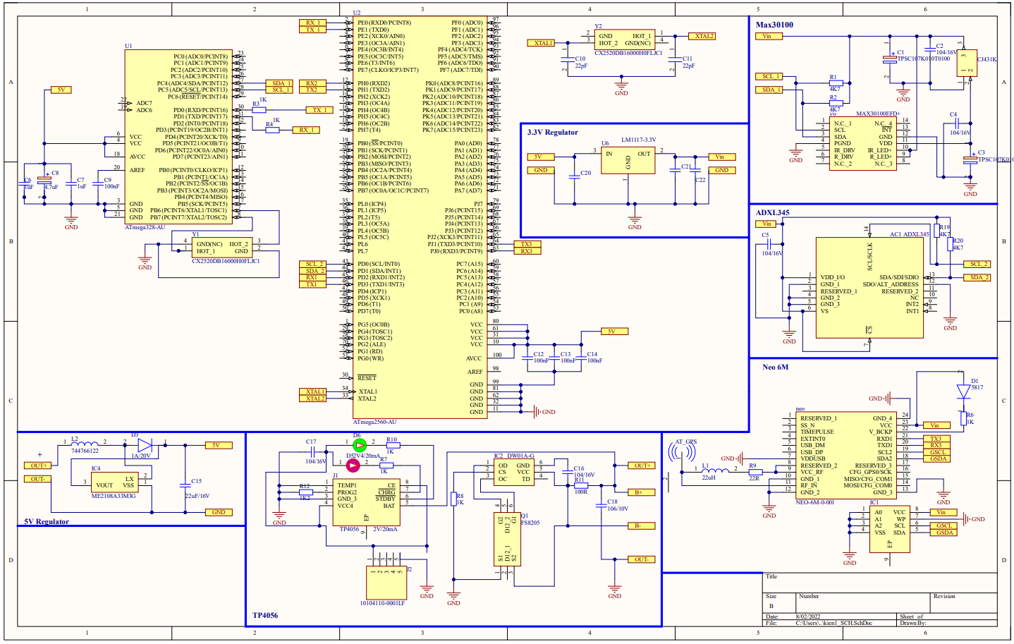
Hình 15: Sơ đồ nguyên lý mạch
30

Slide 32
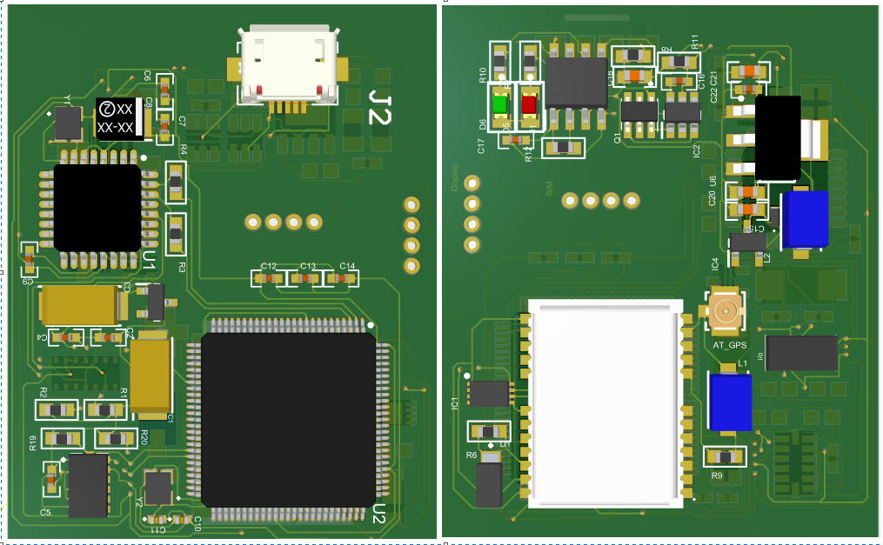
Hình 16: Hình ảnh 3D thiết bị
31

Slide 33
Kết Luận
Qua các kết quả đã thu được ở trên, có thể thấy, hệ thống đã hoàn thành tốt các tiêu chuẩn đã đề ra như:
Thu thập một cách chính xác và đáng tin cậy các chỉ số sức khỏe như nồng độ oxy trong máu, nhịp tim.
Phát hiện chính xác tình trạng ngã, ngã bất động hay ngã không nguy hiểm của người đeo thiết bị.
Cập nhật tới CDSL Firebase realtime, đảm bảo tính kịp thời trong việc chăm sóc, theo dõi sức khỏe.
Web và App thành phần hoạt động đúng mong đợi, phản hồi tới người nhà cũng như nhân viên y tế một cách nhanh và chính xác.
32

Slide 34
Thanks
Do you have any questions? Follow the project updates bkien1999@gmail.com +084 0869397417
https://github.com/Huster2017

Slide 35


